Slide 1
Ondülasyon
NeTIRail-INFRA Bilgilendirme Toplantısı, Ankara, Türkiye

Slide 2
Görev 2.4: Ondülasyonun önlenmesi ile düz hatların ömrünün uzatılması
Ondülasyonun daha iyi anlaşılması sağlanarak, önlemler alınabilir.
TCDD’de gerçekleştirilen testler: 1) Ondülasyon ve hat özelliklerini içeren katalog, ve 2) 3 farklı bağlantı sistemlerinin ondülasyonlu hat üzerinde denenmesi.
İleri analiz, 3D FE modelleme yaklaşımı ve kısa adımlı ondülasyonuna yeni bakış açıları. Dinamik durumlar için bilinen açıklamalar ve Ondülasyonun verdiği zararlardan doğan sonuçlar açıklanmıştır. Modelleme yaklaşımı henüz düzgün ray durumları için geliştirilememiştir.

Slide 3
Ondülasyon Katalogu
Ondülasyon Bölümleri
Dalga boyu, genişlik
Ondülasyon tipi
Hat parametreleri:
Ray tipi, ray sınıfı, traversler, bağlanan ray seleti
Eğim derecesi (Düz / Kavis), Yağlama durumu, Yenilenme/Onarılma zamanı
Trafik
Trafik tipi, Tek/ Çift trafik yönü
Yolcu ve yük trenlerinin dingil yükü
Yolcu ve yük trenlerinin hız limiti
Araçların hızı, ivmelenmedeki hız, yavaşlamadaki hız
Geçen yolcu ve yük trenlerinin günlük sayıları ve yıllık gros ton ağırlıkları

Slide 4
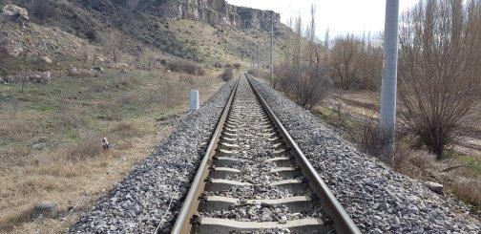
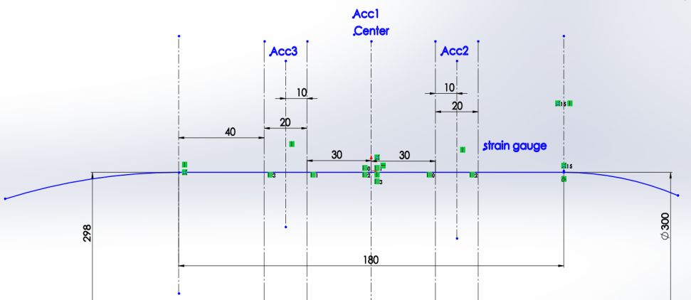
Test sahası
Eskişehir- Afyon- Kütahya Hattı
W14
W21
HH

Slide 5
Modelleme kısmı:
Giriş
Model ve yöntem
Sonuçlar ve gelecekteki araştırmalar

Slide 6
1 Giriş
genişlik
Uniform
ondülasyon
Dalga boyu
Ondülasyon dalga boyu ve genişlikte değişimler
Genişlikte ve ezilme kaynaklı ondülasyondaki değişimler

Slide 7
2 Model ve yöntem
v
Hollanda ağındaki model
parametrelerinin şematik gösterimi
3D FE model

Slide 8
2 Model ve yöntem
Saha ölçüm ondülasyonu (~30 mm)
Uygulanan ondülasyonun gösterimi (P2 at 0.6 m ile Ondülasyon 2, sadece 3 tam dalgalar çizilmiştir).
4 Pozisyon incelendi

Slide 9
3 Temas çözümleri
Temas basıncı, kayma gerilimi, yol teması, tutma-kayma dağılımı ve A = 20 µm (xOy düzeyinde projeksiyon; Sınır 1: yol temas sınırı; Sınır 2: tutma-kayma dağılım sınırı).mikro kaymalarda vektör grafikleri.

Slide 10
3 Temas çözümleri
Özet:
Ondülasyon genişliğini arttırarak:
Temas alanında, maksimum basınç, kayma geriliminde artış ve Ondülasyon ucundaki mikro kaymaların az olması, bazılarında daha da azalma
Geniş alanda değişimler. Ondülasyonu başlamasına ve büyümesine yol açan farklı aşınmaların geniş mikro-kayma ve önemli ölçüde temas basıncı azaltılması

Slide 11
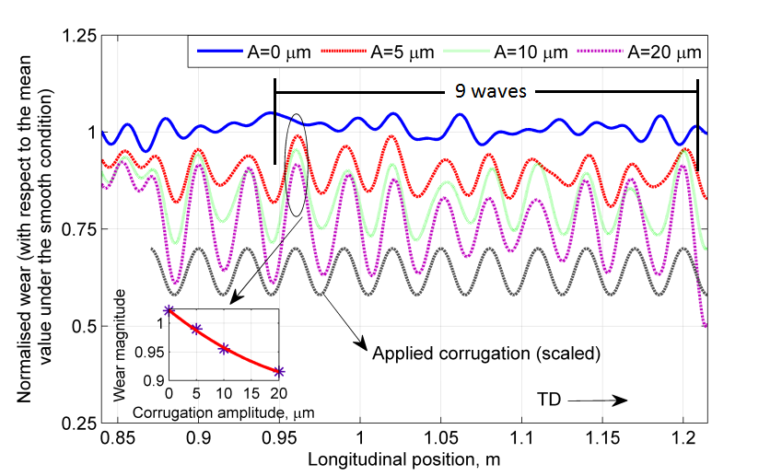
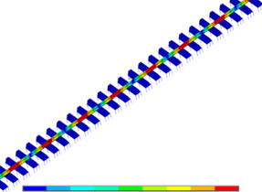
4 Diğer sonuçlar: temas kuvvetleri
Ondülasyon ile farklı aşınma aşamaları
Düşey hat modu
Yatay hat modu
Ondülasyonun ciddi boyuta ulaşmasında
Ondülasyonun başlamasında

Slide 12
4 Diğer sonuçlar: temas kuvvetleri
Ondülasyon süresince temas kuvvetleri sabit değildir.
Ondülasyon için dinamik tekerlek-ray temas kuvvetleri

Slide 13
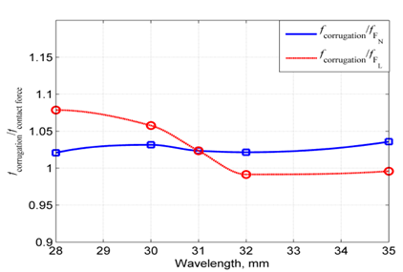
4 Diğer sonuçlar: temas kuvvetleri
(a) PSD of FN (yukarıda) ve FL (aşağıda)
(b) Temas noktası frekansında ondülasyon oranı
Normal (FN)ve yatay (FL)kuvvetlerin frekansları, Ondülasyonun çıkış frekansından farklıdır;
Bu frekanslar Ondülasyonun dalga boyu ile değişmektedir. (yaklaşık 31 mm’de aynı frekansa yakınlaşmaktadırlar);
Yatay temas frekansı, düşey temas kuvvetinden daha az etkilenmektedir.

Slide 14
5 Sonuçlar ve geleceğe yönelik araştırmalar
Ondülasyonun varlığında, temas yolu, stres ve mikro kayma dağılımları yeniden dağıtılmıştır.
Uygulanan ondülasyonundaki aşınma ondülasyonla uyumludur ve Korugasyon büyümemektedir.
Aynı zamanda, genel olarak kabul görmüş hipotez olan ondülasyon için düşey titreşim ve yatay modlar ondülasyonun başlamasında oldukça önemlidir.

Slide 15
5 Sonuçlar ve geleceğe yönelik araştırmalar
Düşey ve yatay titreşim mod frekansları ve teması kuvvetleri aynı zamanda sonuçlanan aşınmalar farklıdır.
Bu nedenle, bunlar ondülasyonun başlama ve büyümesi ile tutarlı olmalıdır.
Sonuçlar, ondülasyonun ray ezilmelerine yol açtığını göstermiştir.
Gelecekteki çalışmalar: Ondülasyonun başlaması ve büyümesinin tutarlı şekilde büyütülmesi ve hat parametrelerini incelenmesi

